Slide 1
Domotica

Slide 2
Introduzione

Slide 3
01
Definizione di domotica
La domotica si riferisce all'utilizzo della tecnologia per automatizzare e controllare i sistemi domestici, come illuminazione, riscaldamento, climatizzazione, sicurezza, elettrodomestici e intrattenimento.

Slide 4


02
Obiettivi della domotica
Comfort e sicurezza domestica
Semplificazione vita quotidiana
Efficienze energetica

Slide 5





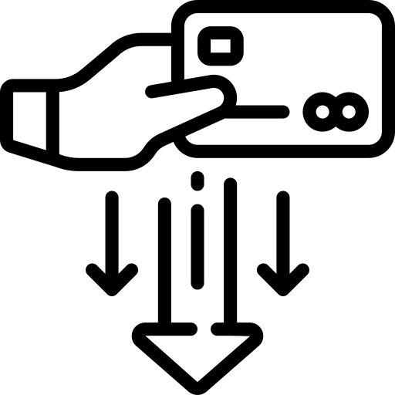
03
Storia della domotica
Sistema di automazione
Tecnologie
Costi

Slide 6
Componenti della domotica

Slide 7

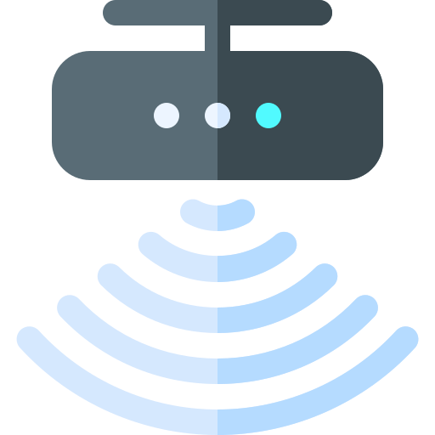



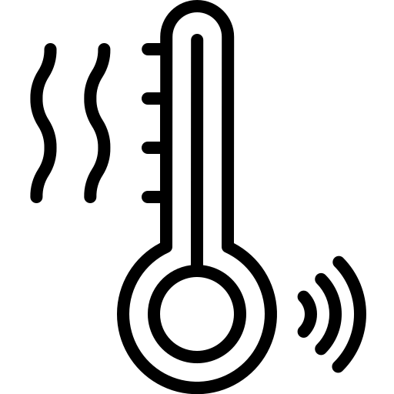

04
Sensori e attuatori

Slide 8

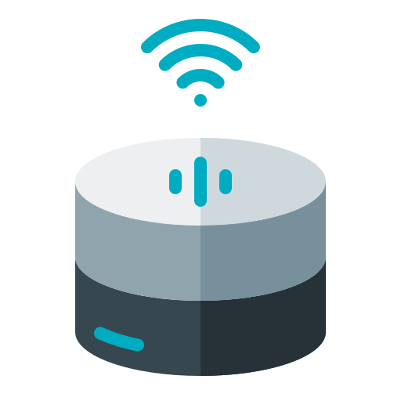


05
Controllo centralizzato
1° Dispositivo
2° Dispositivo
3° Dispositivo

Slide 9



06
Interfaccia utente
Touch screen
Pulsante fisico
Comando vocale

Slide 10
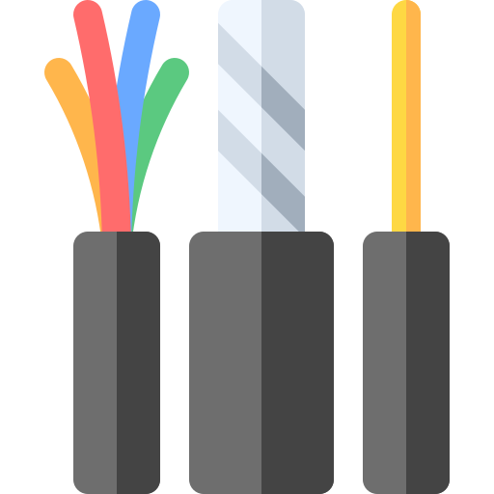




07
Reti di comunicazione
Wireless
Cablato

Slide 11
Vantaggi della domotica

Slide 12
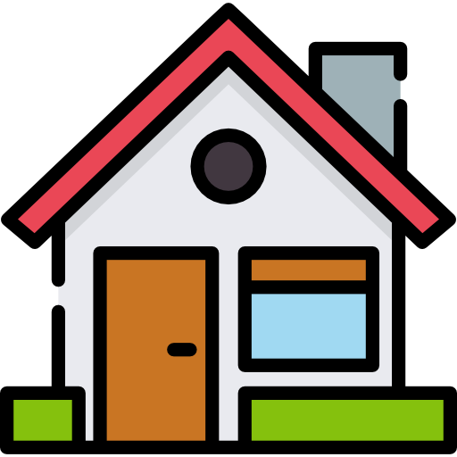
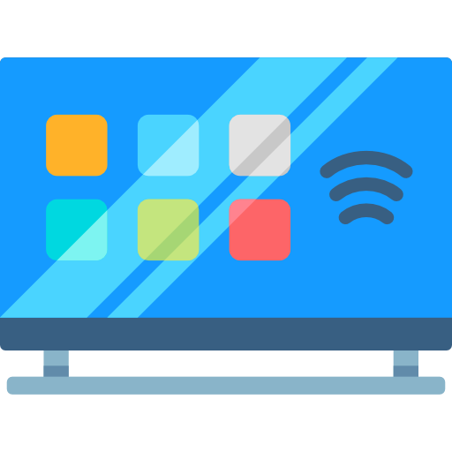
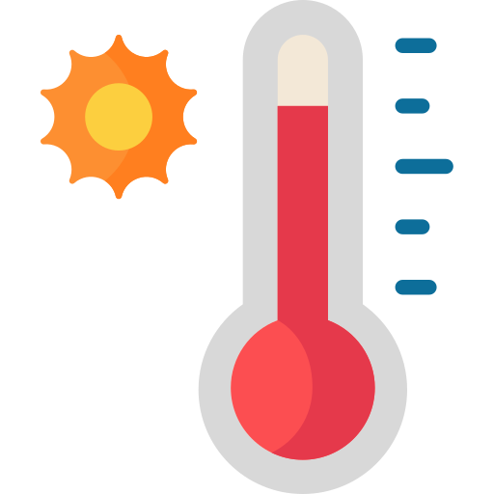


08
Comfort domestico

Slide 13




09
Sicurezza domestica

Slide 14

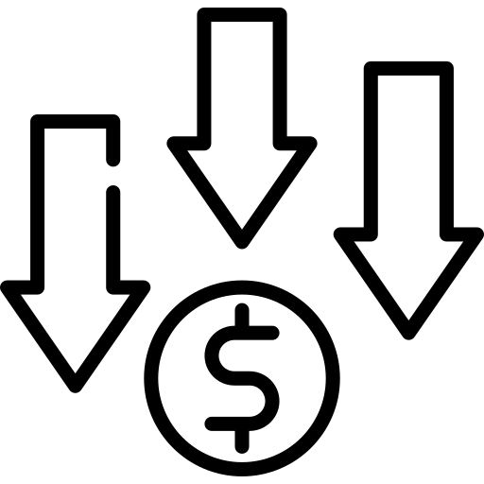
10
Efficenza energetica
Costi minori
Ottimizzazione consumo

Slide 15


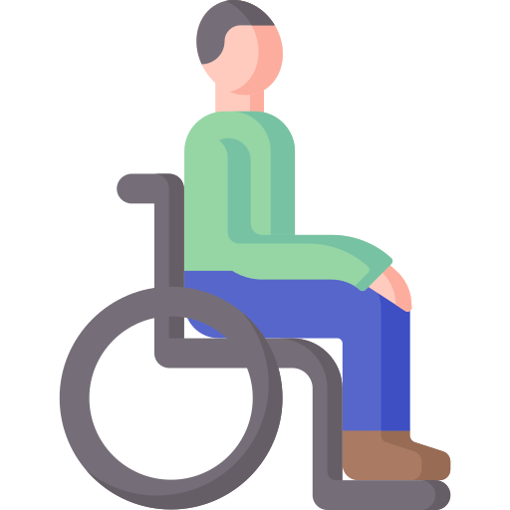
11
Assistenza sanitaria

Slide 16
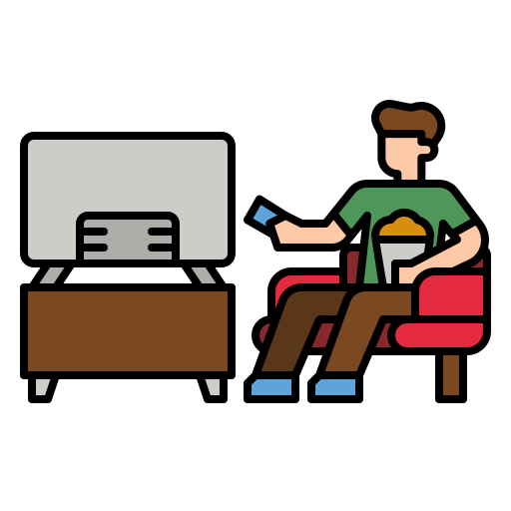
12
Intrattenimento

Slide 17
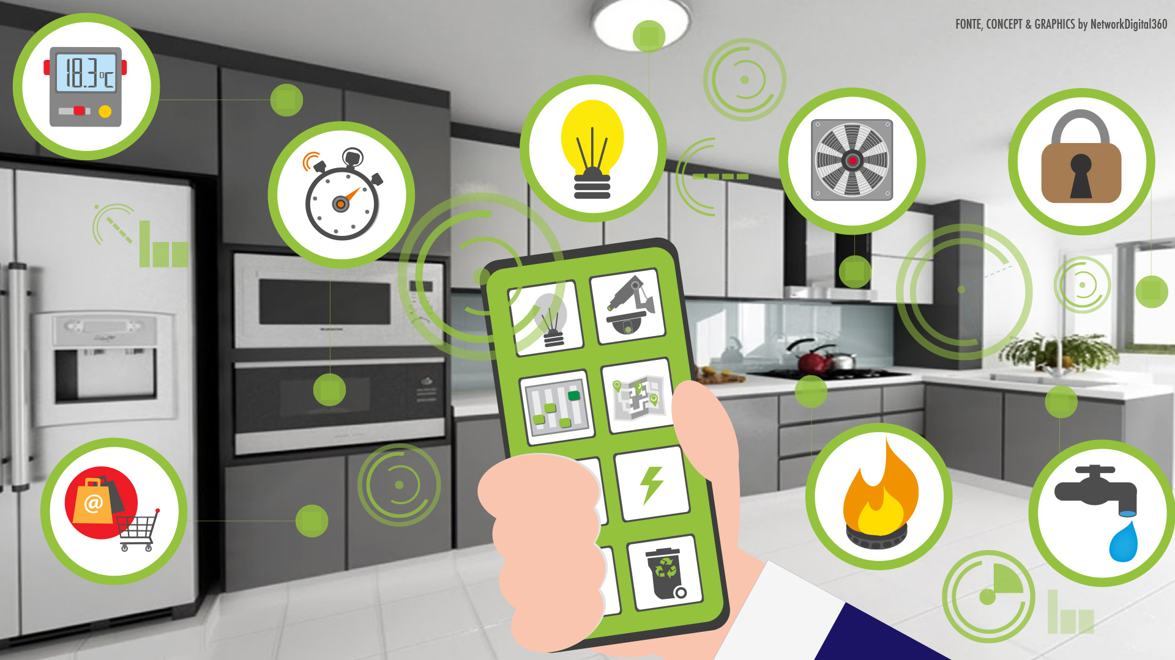
Controllo remoto e automazione
13

Slide 18
Svantaggi della domotica

Slide 19
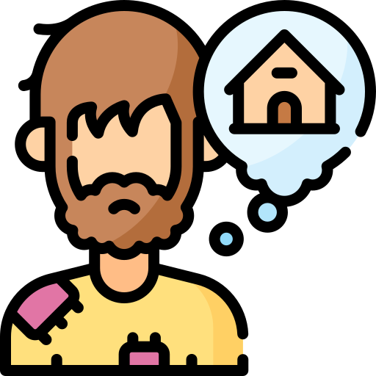




14
Costi iniziali elevati

Slide 20



15
Problemi di sicurezza

Slide 21

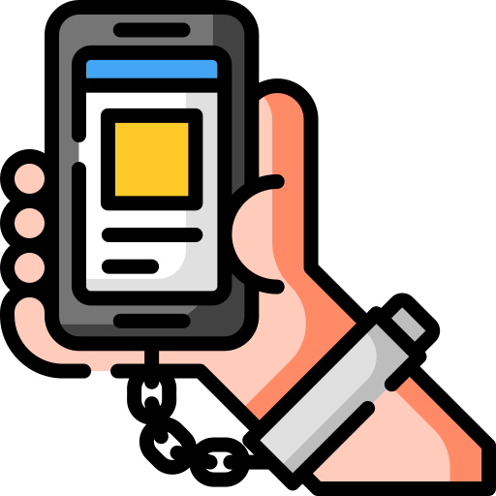
Dipendenza dalla tecnologia
16

Slide 22
Tendenze future alla domotica

Slide 23


17
Intelligenza artificiale

Slide 24
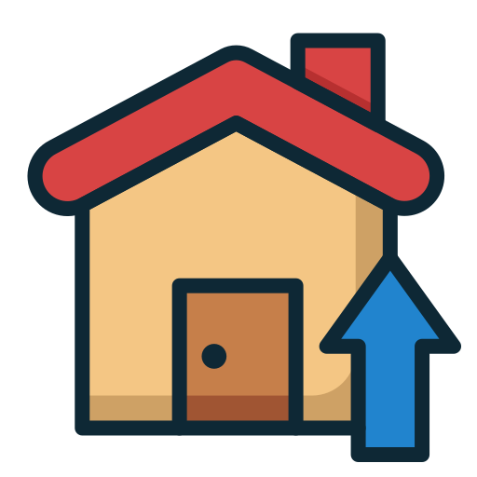
18
Internet delle cose
Miglior efficienza e gestione

Slide 25
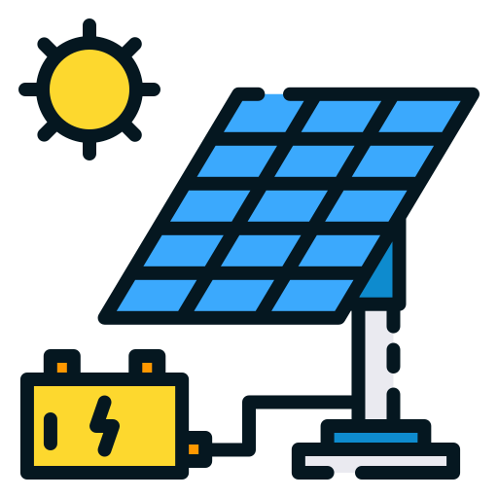
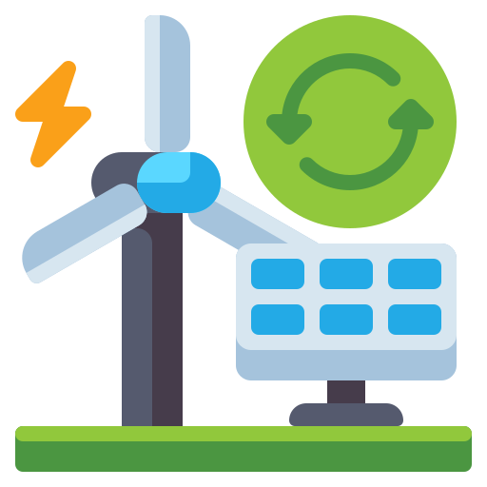
Energia rinnovabile
19
Eolica
Solare

Slide 26
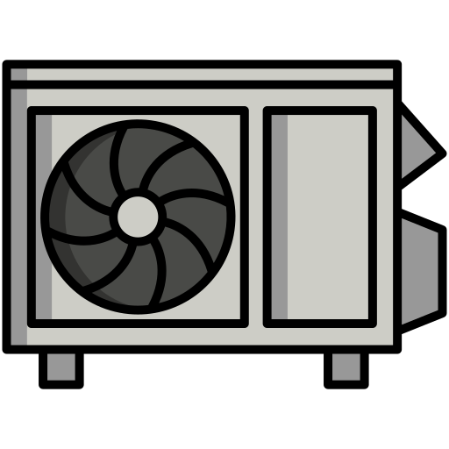


20
Sistemi di monitoraggio
Salute
Aria
H2O

